Slide 1
Atendimento as pessoas com Deficiência na Unoeste O trabalho do NAI
Ma. Regina Rita Liberati Silingovschi
2022

Slide 4
No ambiente virtual do aluno – site da Unoeste:
Autodeclaração segundo o manual do CENSO

Slide 5
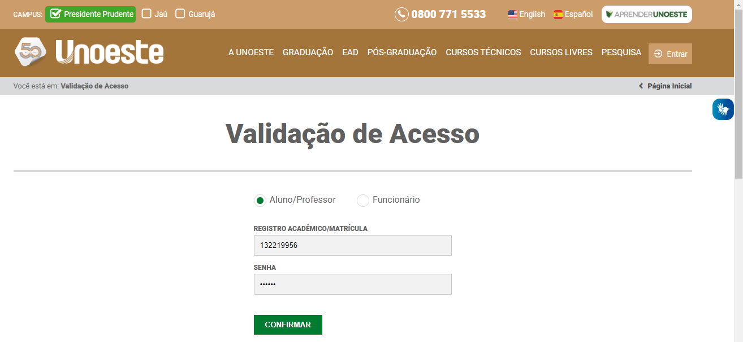
Insira o RA e senha www.unoeste/login, para ter acesso a área do Aluno.

Slide 6
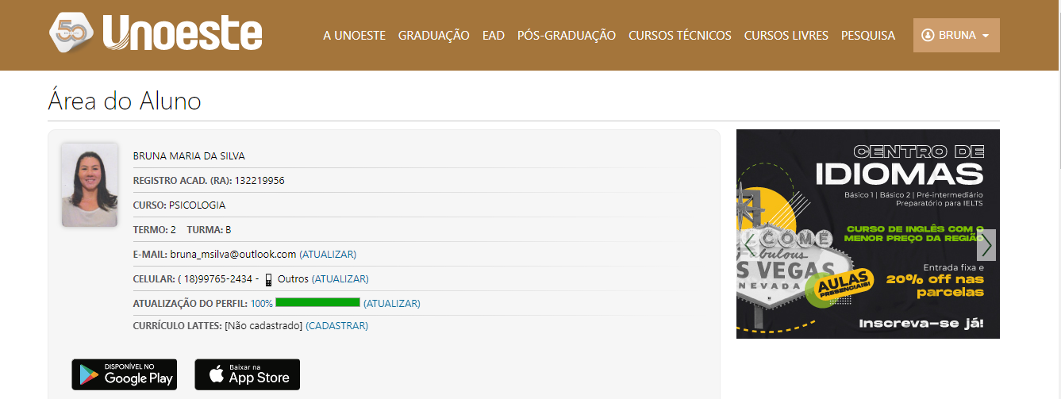
Tela inicial da área do Aluno

Slide 7
Ala de acesso

Slide 8
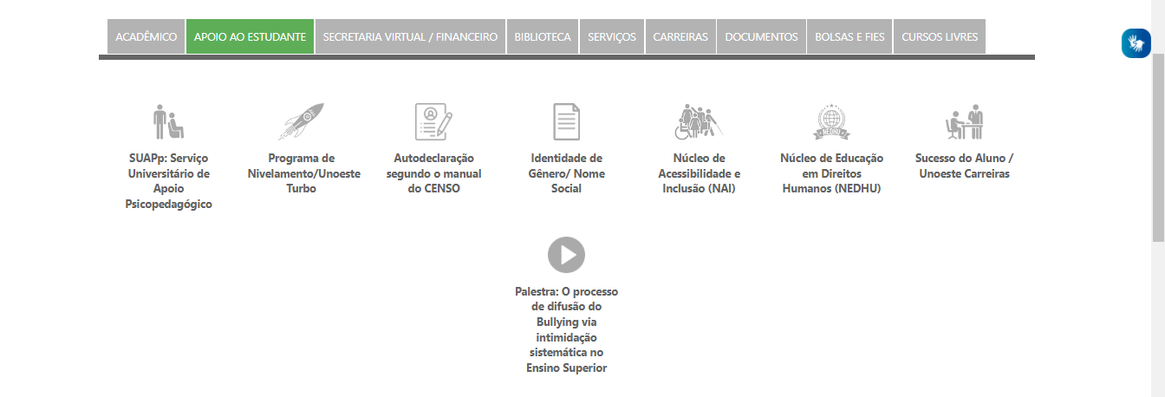

Slide 9
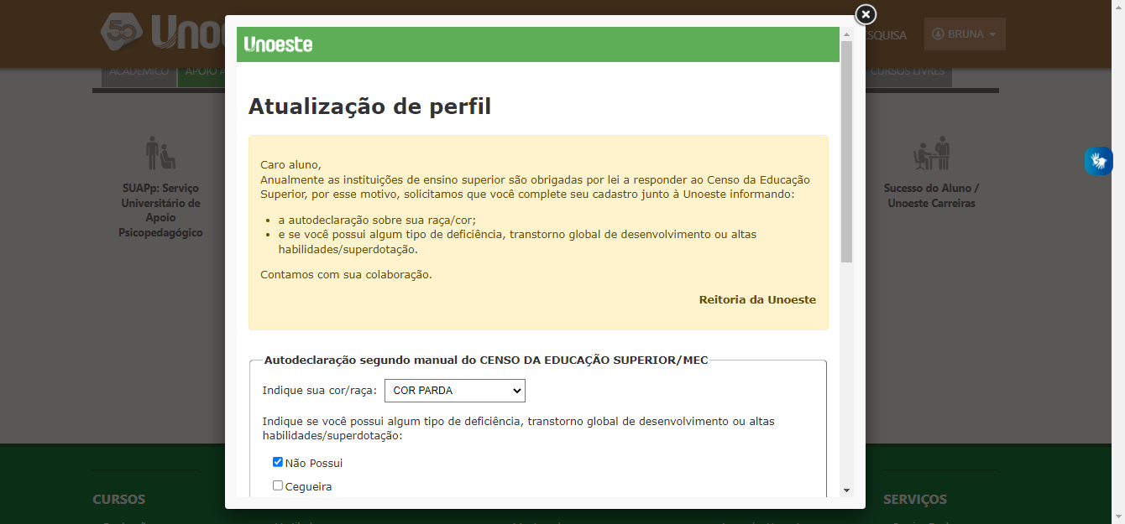

Slide 10
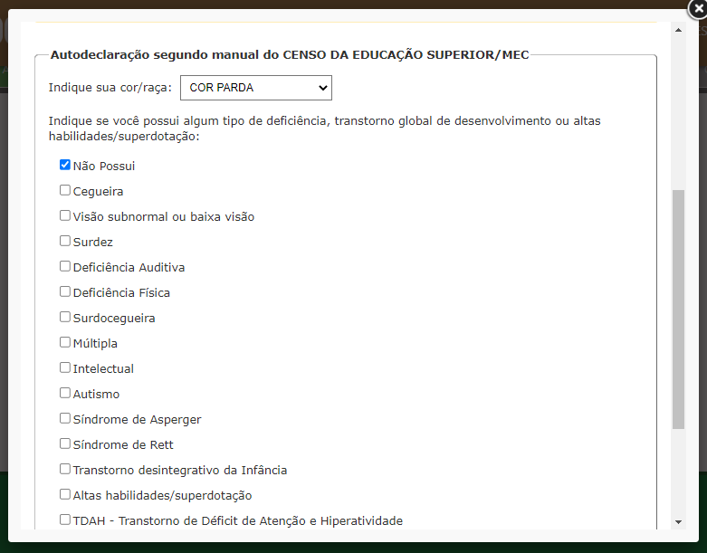

Slide 11
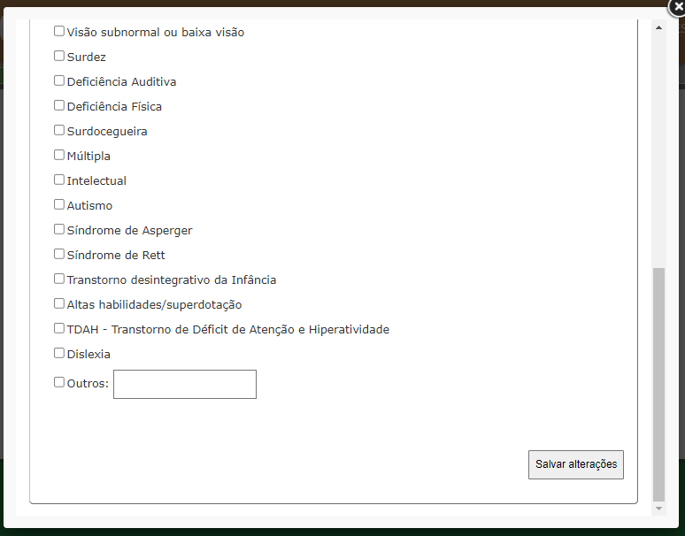

Slide 12
Contato com os coordenadores dos cursos para conversar sobre as necessidades dos alunos que se autodeclararam com alguma deficiência – verificar as suas necessidades

Slide 13
NÚCLEO DE ACESSIBILIDADE E INCLUSÃO - NAI

Slide 14
Regulamento do NAI:
Instituído inicialmente pela Portaria nº 17, Reitoria da Unoeste, de 16 de Outubro de 2013, aprovado pelo Conselho Universitário (CONSU), se constitui como um núcleo de apoio institucional vinculado à Reitoria com interface com as Pró-Reitorias: Administrativa, Acadêmica, de Extensão e Ação Comunitária, e de Pesquisa e Pós- Graduação, atuando como órgão propositivo e consultivo que estabelece políticas institucionais e planeja ações visando à acessibilidade e à inclusão de pessoas com deficiência na Universidade do Oeste Paulista – Unoeste, em seus diferentes campi.

Slide 15
FLUXOGRAMA DE ATENDIMENTO EDUCACIONAL ESPECIALIZADO
https://fluxograma-nai.netlify.app/

Slide 16
Documento:
PRÁTICAS PEDAGÓGICAS ESPECIALIZADAS ÀS NECESSIDADES
ESPECIAIS E INCLUSÃO ESCOLAR

Slide 17
Frente a este novo cenário de uniformização
terminológica e conceitual, a Secretaria de Educação Especial do Ministério da Educação, propõe atender as demandas dos alunos com deficiência, por meio de análises e propostas vinculadas à educação em todos os níveis propõe as seguintes características referentes às necessidades especiais dos alunos.

Slide 18
Altas Habilidades/Superdotação:
Condutas Típicas:
Transtorno do Espectro Autista (TEA)
Deficiência Física
Deficiência Auditiva
Deficiência Visual
Deficiência Intelectual
Deficiência Múltipla
Deficiência Psicossocial
Transtornos de aprendizagem
Transtorno do Déficit de Atenção/Transtorno do Déficit de Atenção com Hiperatividade

Slide 19
Aluno preenche: Ficha para atendimento especializado
Coordenador: Encaminhamento do estudante ao SUAPp (psicólogas da Unoeste)

Slide 20
Quanto a Infraestrutura :
A Unoeste possui os Laudos de acessibilidade nos Campi: Presidente Prudente, Jaú e Guarujá.
O Laudo de Acessibilidade é um parecer técnico de análise e perícia de edifícios comerciais para avaliar, as condições físicas das instalações, sob as questões de acessibilidade.

Slide 21
Finalizando
“A melhor ideia vem de quem vive as dificuldades cotidianas. Os detalhes são de muita importância. A semana é fundamental para dar visibilidade à causa, porém as discussões não podem ser limitadas a ela. Fica nosso muito obrigado a toda equipe que tem trabalhado pela causa. Nosso objetivo, com a ajuda de todos, é tornar Prudente uma cidade referência em acessibilidade”,
Prefeito Ed Tomas
1ª Semana Municipal de Conscientização e Incentivo ao Dia Nacional de Luta das Pessoas com Deficiência. (site: Portal Prudentino 2021)
https://portalprudentino.com.br/noticia/noticias/presidente-prudente-noticias/semana-inclusiva-da-pessoa-com-deficiencia-tem-inicio-em-prudente

